Slide 1

孔明灯 (Lantern) 3.4
使用指南
Nevin L. Zhang
The Hong Kong University of Science & Technology
http://www.cse.ust.hk/~lzhang/tcm/
Notes:
Thank XXX for the introduction. Today, I am going to talk about an evidence-based approach the TCM patient classification

Slide 2
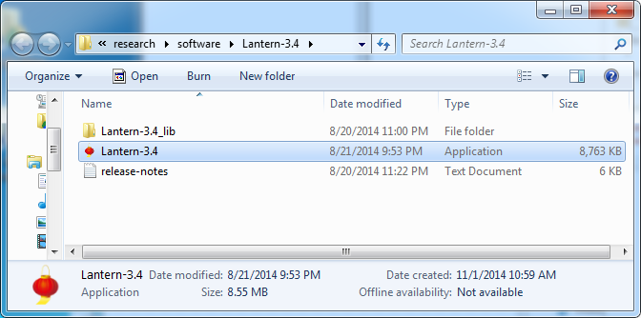
下载与安装
下载安装Java： http://www.oracle.com/technetwork/java/javase/downloads/index.html
孔明灯下载地址：
  http://www.cse.ust.hk/~lzhang/tcm/resource.html
  未来更新会放在同一地址
解压
点击Lantern-3.4运行

Slide 3
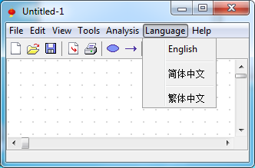
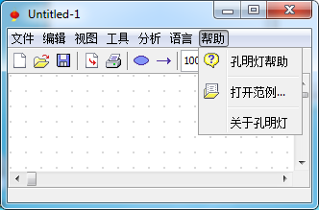
系统语言选择及使用指南

Slide 4
基本功能
隐树分析
模型显示
模型诠释
综合聚类
辨证规则

Slide 5
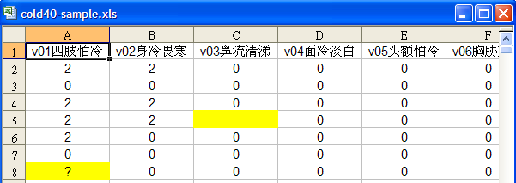
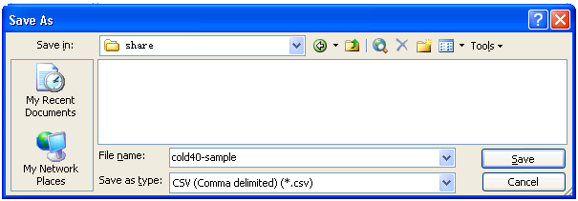
隐树分析：数据准备
孔明灯支持的数据格式有:
  逗号分隔的 CSV 格式 (.csv)
  Weka ARFF 格式 (.arff) 及其压缩格式 (.arff.gz)
Excel数据处理
  缺值用空格或“?”表示
  另存为逗号分隔的 CSV 格式 (.csv)

Slide 6
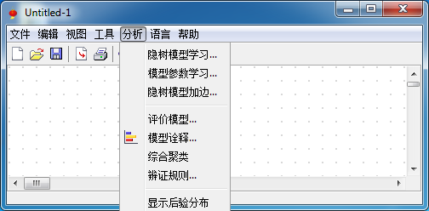
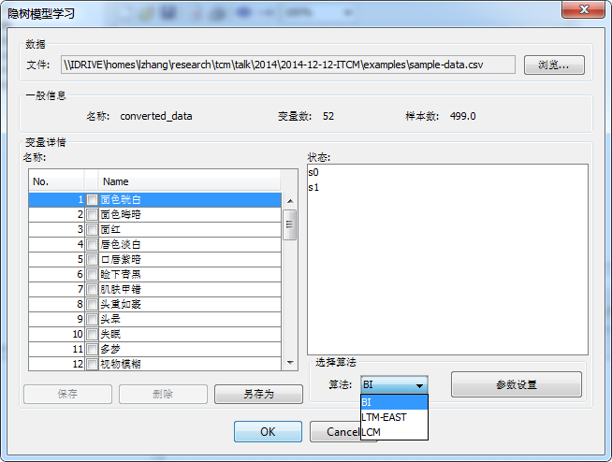
隐树分析
“分析”=>“隐树模型学习”
调用数据
  Sample-data.csv
    52 症状变量，499条数据
选择算法

Slide 7
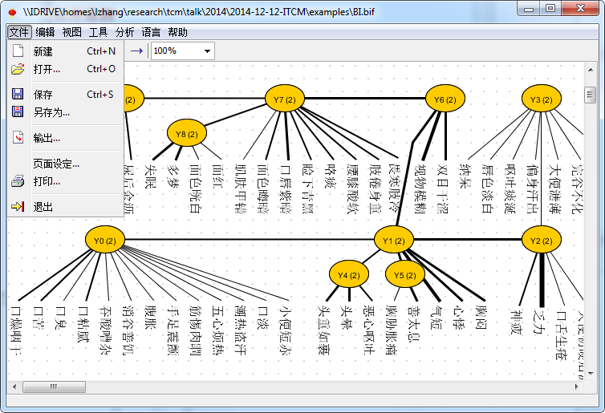
隐树分析：算法
BI 快， 但模型质量不如 EAST
Sample-data
  BI: 适合初步分析
    5分钟 ， BIC: -10,671.4
  EAST: 适合正式分析
    90 分钟 ， BIC: -10,645.99
  LCM: 获得隐类模型，只有一个隐变量。
分析结束，储存模型

Slide 8
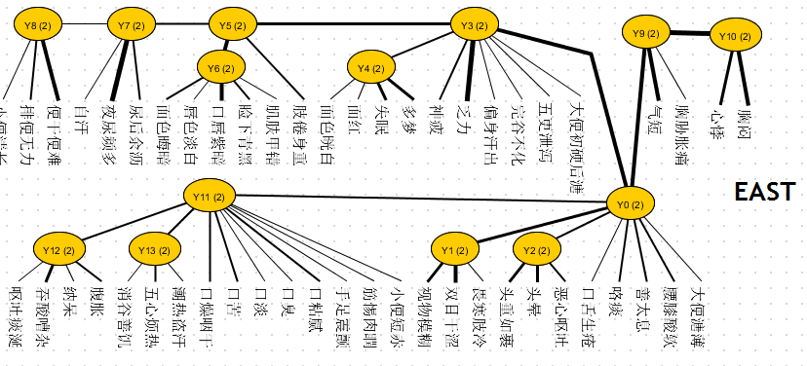
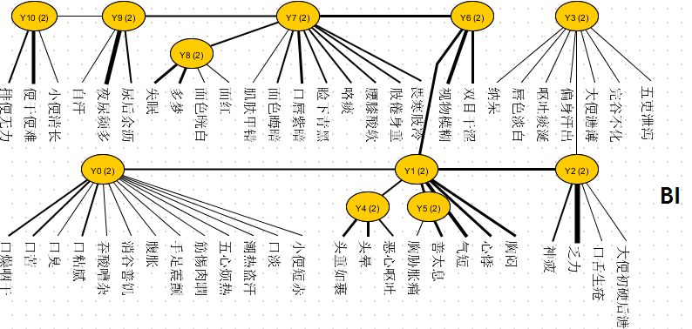

Slide 9
“分析”菜单
参数学习：
  给定模型，确定参数
模型评价
  计算模型的分值

Slide 10
基本功能
隐树分析
模型显示
模型诠释
综合聚类
辨证规则

Slide 11
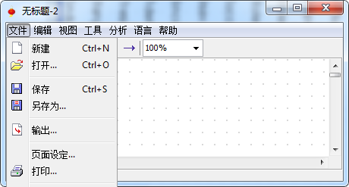
模型显示和排版
打开模型
初步模型图
  “工具”->“陈列单根图...”
“编辑”菜单
  节点选择，对齐，分布，节点显示格式
“视图”菜单
  显示互信息与边的方向
“文件”菜单
  输出模型结构 (.png 或 .eps格式)

Slide 12
基本功能
隐树分析
模型显示
模型诠释
综合聚类
辨证规则

Slide 13
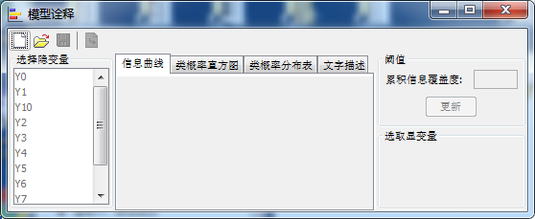
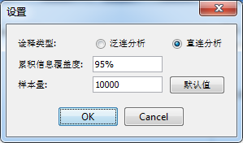
模型诠释
目的： 计算关于隐变量的各种信息，帮助用户把握其统计学含义
“分析”->“模型诠释...”
点击新建按钮
  直连分析：只考虑与隐变量其直接连接的显变量
  泛连分析：考虑所有显变量 （这里不用）
诠释结果可储存

Slide 14
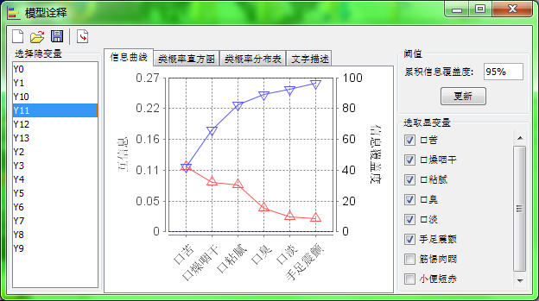
信息曲线
红色曲线：各显变量与 Y11 的两两互信息或者相关度的大小
蓝色曲线: 累积互信息的高低
左侧的纵轴是互信息的绝对值，而右侧的纵轴则是信息覆盖度的大小
  截 取前 6 个显变量，累积信息覆盖度达到95%，其余可不考虑

Slide 15
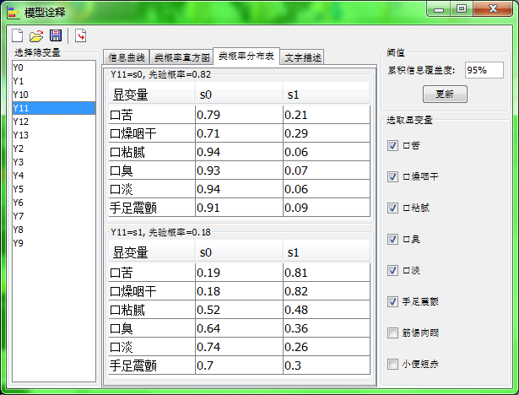
类概率分布表
Y11把数据分为2个类
类Y11=s0占总数 82%
类Y11=s1占总数 18%
显变量s1例为症状出现概率。
表可拷贝
  鼠标左键 选择，ctrl+c

Slide 16
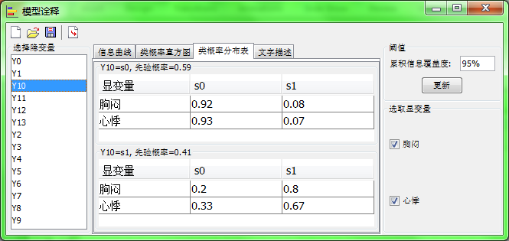
诠释 （研究者）
Y10=s1中 心悸、胸闷出现高率高
Y10揭示心悸、胸闷的概率同现 （统计学意义）
什么证候可以导致心悸、胸闷同时出现？
  气滞 （中医学意义）

Slide 17
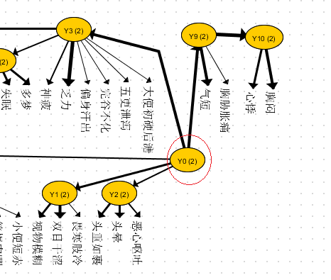
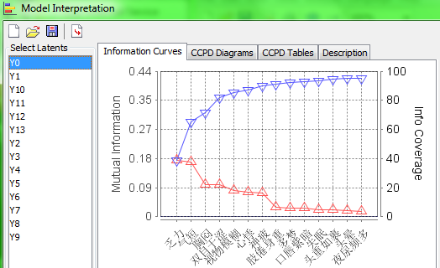
注意
如隐变量不与显变量直接相连，则不用对其进行诠释
（直连分析会使用其子树中的所有显变量）

Slide 18
基本功能
隐树分析
模型显示
模型诠释
综合聚类
辨证规则

Slide 19
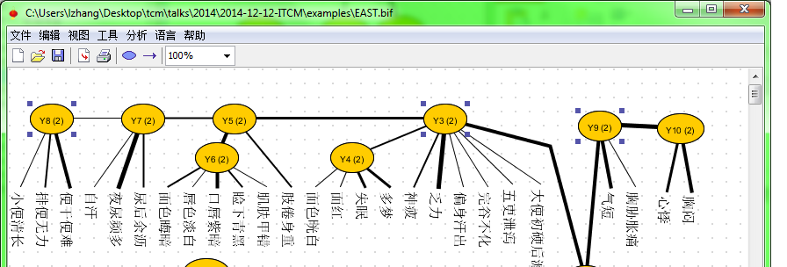
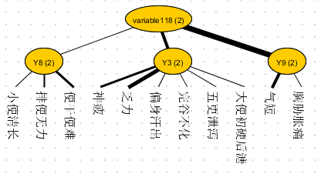
综合聚类
Ctrl +鼠标左键 选择隐变量
点击“分析”--> “综合聚类”
结果：综合聚类模型

Slide 20
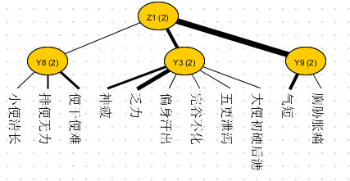
综合聚类模型
改动综合隐变量名称
  鼠标右键->节点属性

Slide 21
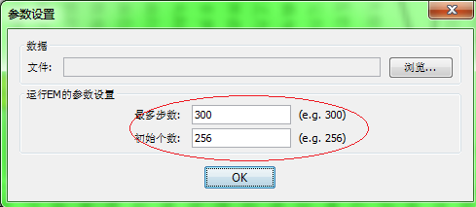
综合聚类：参数设置
综合聚类应运行多次 （建议5次）
如果结果不一致，需调高参数，每次成倍增长

Slide 22
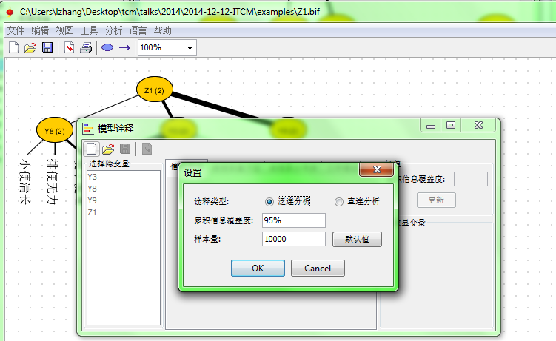
综合聚类模型诠释
用泛连分析：因为要确定Z1与所有显变量的关系

Slide 23
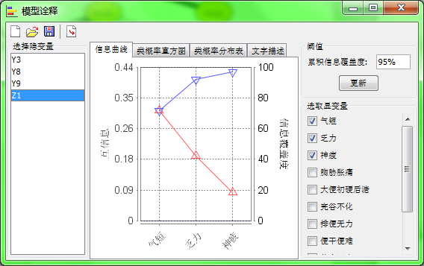
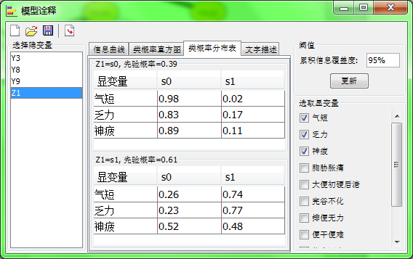
综合聚类模型诠释

Slide 24
基本功能
隐树分析
模型显示
模型诠释
综合聚类
辨证规则

Slide 25
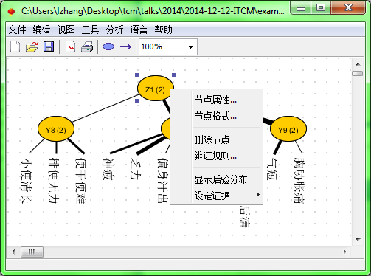
辨证规则
选择隐变量
鼠标右键选择 “辨证规则”

Slide 26
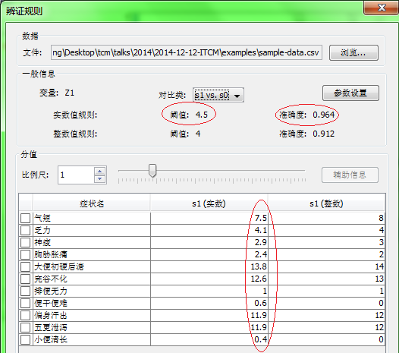
辨证规则结果

Slide 27
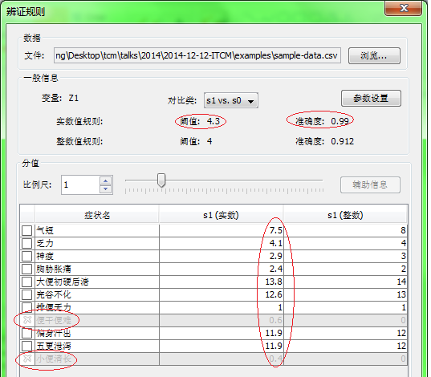
辨证规则简化

Slide 28
辨证规则拷贝
拖鼠标右键选择 + ctrl C
副作用：拷贝之症状变量被剔除

Slide 29
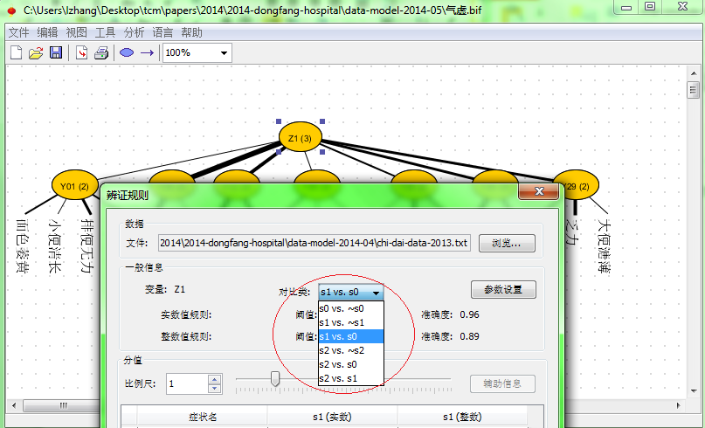
多值综合隐变量
对比类有多种选择

Slide 30
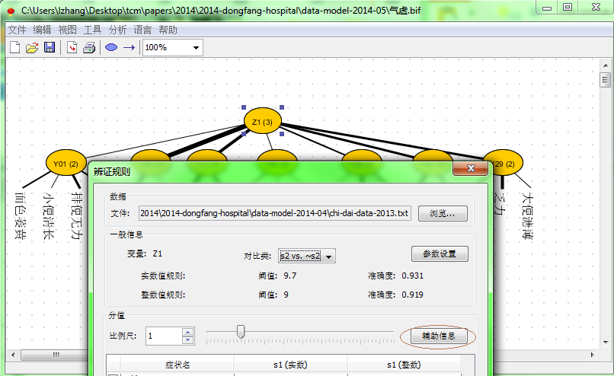
多值综合隐变量
辅助信息刻画对比类

Slide 31
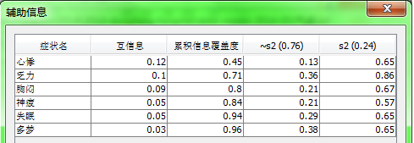
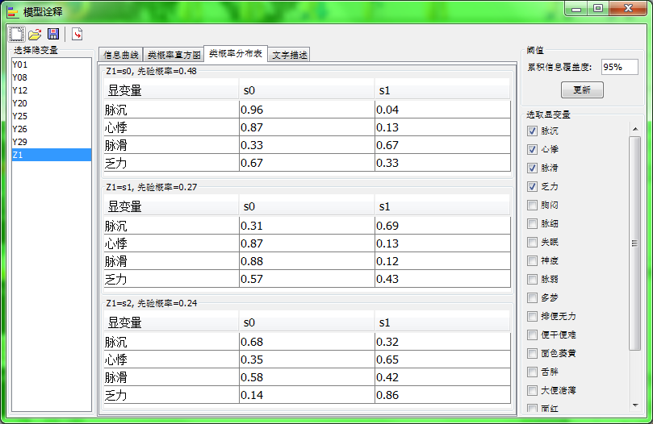
多值综合隐变量
辅助信息刻画对比类
模型诠释给出所有类信息，
排在最前的是对分辨所有类最有用得症状，
而不是对分辨对比类最有用得症状

Slide 32
总结
大致介绍 孔明灯3.4 的使用
软件自带使用指南有更详尽内容

